Slide 1
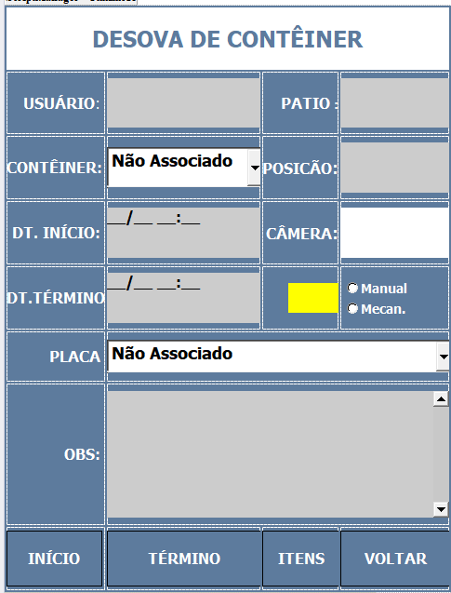

FOTOS DE PROCESSO : DESOVA
CONTEINER / LOTE : ____ ______-_
CONTEINER / LOTE : ____ ______-_
ETAPAS
FOTOS
POSICIONAMENTO*
-
ROMPIMENTO LACRE
2
......
-
FOTOS

Slide 2
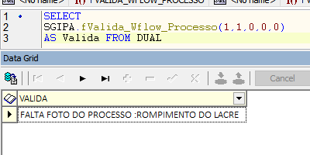
Processos vem da Tabela
SGIPA.TB_TIPOS_PROCESSO
Etapas e obrigatoriedade vem da Tabela
SGIPA. TB_WORKFLOW_FOTO
Salvar dados em :
Sgipa.TB_FOTO_PROCESSO
Ao clicar no Termino da Desova,
Chamar a function :
SGIPA.fValida_Wflow_Processo
Se resultado <> OK, tem foto obrigatória faltante.
PARAMETROS COMPARTILHADOS PELAS PÁGINAS
@IdtipoProcesso
@Autonum_Cntr_BL (autonum da sgipa.tb_cntr_bl)
@Autonum_Patio (autonum da redex.tb_pátio)
@Lote
@Autonum_Cs_Op (autonum da operador.tb_cs_op)
@Autonum_Patio_Op (autonum da operador.tb_pátio)

Slide 3
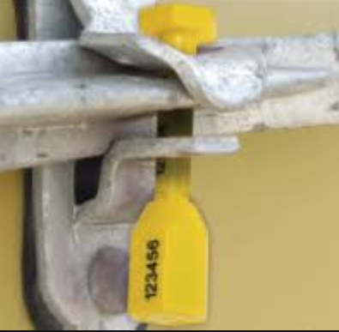

FOTOS DE PROCESSO : DESOVA
CONTEINER / LOTE : ____ ______-_
ETAPA : ________________________
Se já tem Data de Termino de Desova,
Só permitir navegar nas fotos, sem inclusão e sem exclusão
FOTO 1/5

